Slide 1
ОБРАЗОВАТЕЛЬНЫЙ ТРЕК
«ИНДИВИДУАЛЬНЫЙ ОБРАЗОВАТЕЛЬНЫЙ МАРШРУТ
как инструмент непрерывного повышения профессионального мастерства педагога»
Цель реализации ИОМ:
повышение уровня профессионального мастерства педагога
ЦНППМПР, г. Череповец, пр. Строителей 29
8 (8202) 57-05-33, 51-18-27
25.10.2022

Slide 2
«Современный молодой педагог с первых шагов в профессии оказывается перед серьезными вызовами. Чтобы успешно справляться с этими вызовами, молодому педагогу важно овладеть всем спектром навыков XXI века: быть функционально грамотным человеком и высококлассным специалистом в преподаваемой области»

Slide 3
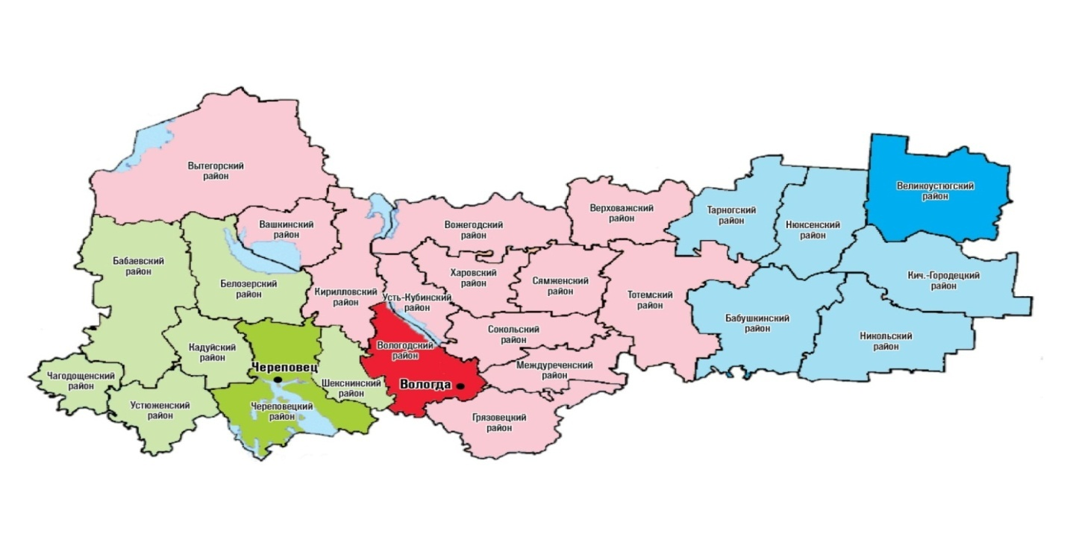
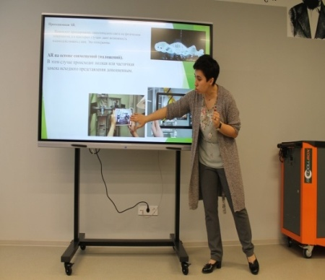
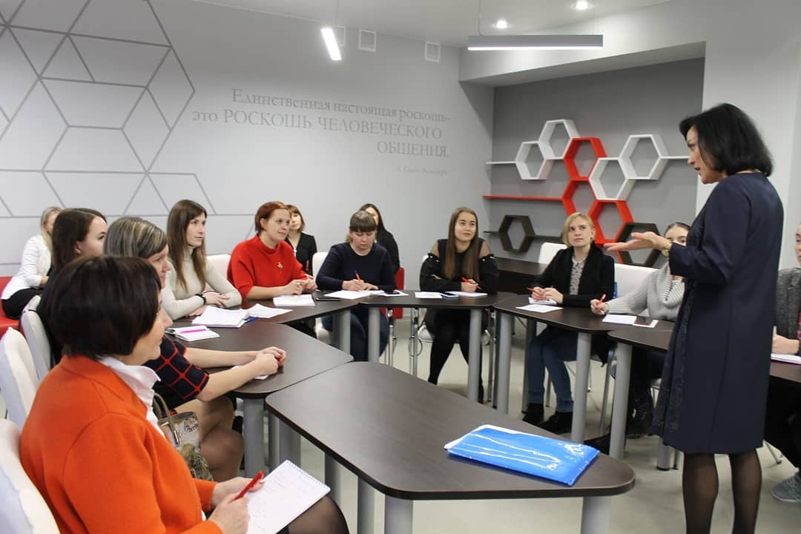
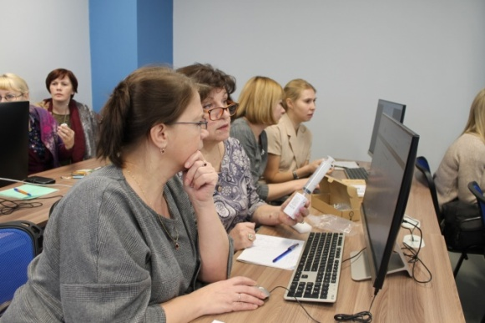
ЦЕНТРЫ НЕПРЕРЫВНОГО ПОВЫШЕНИЯ ПРОФЕССИОНАЛЬНОГО МАСТЕРСТВА ПЕДАГОГИЧЕСКИХ РАБОТНИКОВ
г. Великий Устюг
открыт 03.12.2019
г. Вологда
открыт 06.12.2019
г. Череповец
открыт 20.12.2019

Slide 4
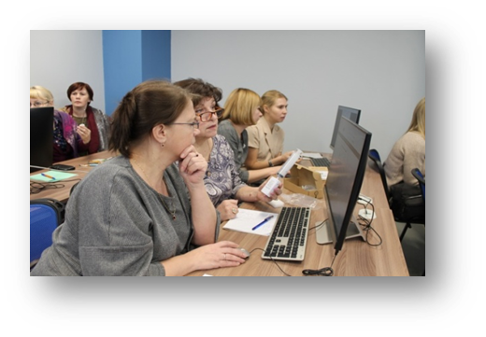
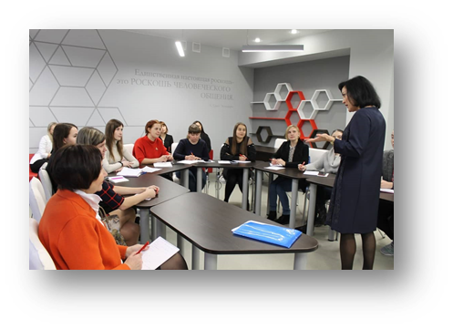
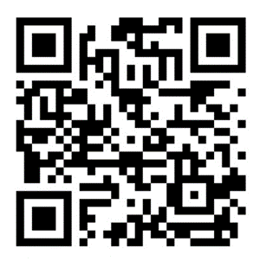
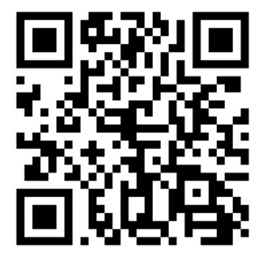
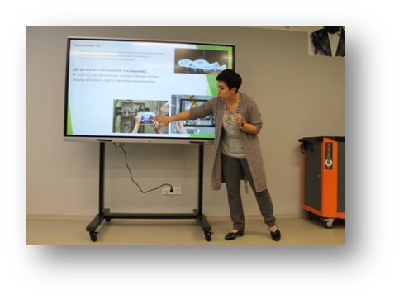

Slide 5
ЦЕЛЬ ДЕЯТЕЛЬНОСТИ ЦНППМПР:
создание организационно-методических условий
для развития кадрового потенциала
системы образования Вологодской области
Notes:
Тьюторы информируют педагогов об актуальных образовательных мероприятиях в группе Центра в социальной сети ВКОНТАКТЕ https://vk.com/cnppmcher.

Slide 6
НАПРАВЛЕНИЯ ДЕЯТЕЛЬНОСТИ ЦНППМПР
Разработка и тьюторское сопровождение индивидуальных образовательных маршрутов
Развитие навыков будущего – курсы повышения квалификации (soft и digital компетенции, коммуникативные компетенции)
Аналитическая деятельность - проведение исследований
Организация образовательных и методических мероприятий по выявлению и обмену лучшими практиками в новом высокотехнологичном пространстве

Slide 7
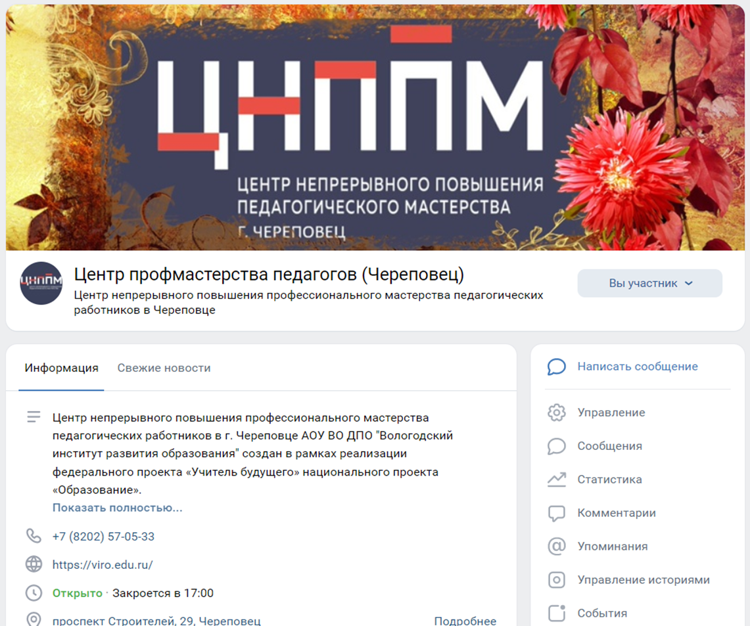
ПРИГЛАШАЕМ В ОФИЦИАЛЬНУЮ ГРУППУ ЦЕНТРА Г. ЧЕРЕПОВЦА

Slide 8
Управленческие компетенции руководителей образовательных организаций в сфере разработки, принятия и оценки коллегиальных управленческих решений
Использование коммуникативных средств и технологий в различных педагогических ситуациях с целью эффективной коммуникации всех участников образовательного процесса
Профилактика профессионального выгорания сотрудников организации
Преподавание технологии в условиях цифровизации образования
Развитие навыков публичного выступления и самопрезентации педагога
Организационно-методические аспекты проектной деятельности старшеклассников в соответствии с требованиями ФГОС СОО
Использование технических и программных средств в образовательном процессе дошкольных образовательных организаций с учетом тенденции развития цифровой образовательной среды
Развитие коммуникативных компетенций педагога на этапе адаптации к профессии
Психолого-педагогические аспекты внедрения целевой модели наставничества в образовательные организации
Организация эффективных коммуникаций в профессиональной деятельности педагога
Осуществление образовательной деятельности с использованием современных цифровых технологий (образовательная инфографика)
Использование игровых технологий в образовательном процессе
Развитие digital-компетенций педагога в условиях информатизации образования
«Soft skills (гибкие навыки) современного руководителя (в том числе методиста) ДОО»
Обеспечение реализации общеобразовательных программ естественнонаучной направленности с использованием современного цифрового оборудования
Профессиональная адаптация молодого педагога

Slide 9
ИНДИВИДУАЛЬНЫЙ ОБРАЗОВАТЕЛЬНЫЙ МАРШРУТ –
АДРЕСНАЯ МЕТОДИЧЕСКАЯ ПОДДЕРЖКА ПЕДАГОГА

Slide 10
ИОМ: ЧТО ЭТО?
Индивидуальный образовательный маршрут
(ИОМ)
персональный путь
педагогического работника по повышению уровня профессионального мастерства
ИОМ - адресная, дифференцированная программа сопровождения, обеспечивающая педагогу профессиональное развитие на основе профессионального стандарта и ликвидации профессиональных дефицитов
ИОМ – это хороший инструмент для оценки своих профессиональных достижений, который помогает педагогу совершенствовать навыки и проходить аттестацию

Slide 11
ИНДИВИДУАЛЬНЫЙ ОБРАЗОВАТЕЛЬНЫЙ МАРШРУТ
особенности профессиональной деятельности:
ВОЗРАСТ, СТАЖ, ДОЛЖНОСТЬ, ПРЕДМЕТ
дефициты профессиональных компетенций и затруднения, выявленные в ходе самодиагностики
интересы педагога в рамках повышения уровня профессиональных компетенций
педагогический контекст образовательной организации
проекты «500+», «Повышение качества образования в школах с низкими образовательными результатами и находящихся в сложных социальных условиях»

Slide 12
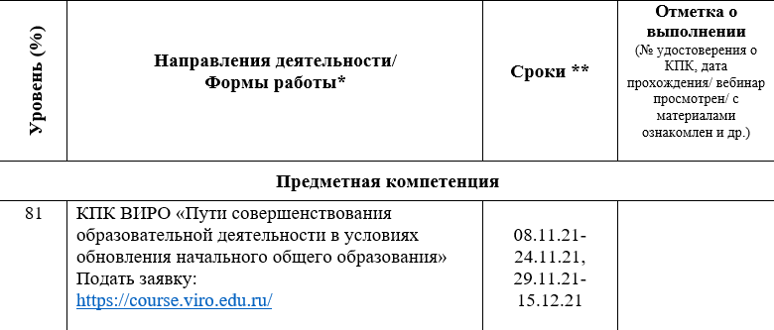
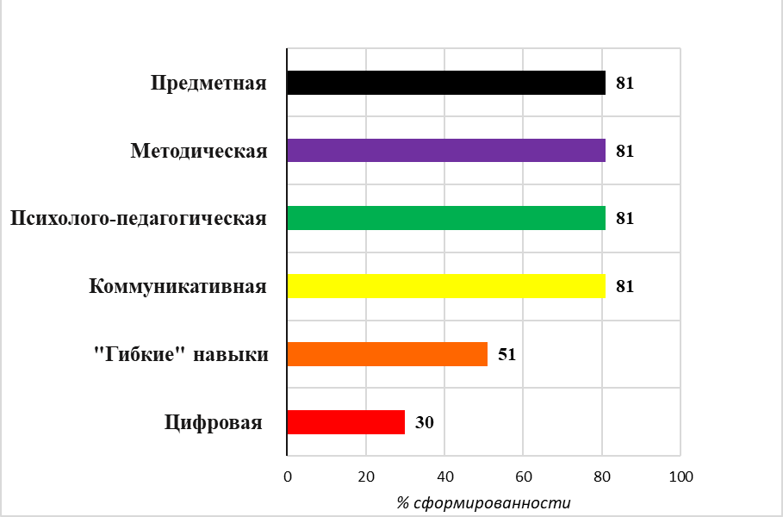
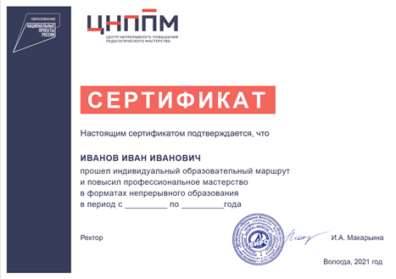
ИОМ - ВЕКТОР ПРОФЕССИОНАЛЬНОГО РОСТА
Входная
самооценка
Индивидуальный маршрут
Итоговая
самооценка
1 раздел: диаграмма по итогам самооценки + краткие данные по педагогу-
2 раздел (основной)
Самооценка по 6 группам компетенций
Рост профессионального мастерства учителей
Положительная динамика по результатам оценочных процедур у детей
РЕЗУЛЬТАТ

Slide 13
ИОМ: ОСНОВНЫЕ ЭТАПЫ
Прохождение входной самодиагностики по группе компетенций:
ПРЕДМЕТНАЯ компетенция
МЕТОДИЧЕКАЯ компетенция
ПСИХОЛОГО-ПЕДАГОГИЧЕСКАЯ компетенция
Soft - компетенция («гибкие» навыки)
ЦИФРОВАЯ (digital) компетенция
Построение ИОМ и его согласование с педагогом
Реализация ИОМ, сопровождение педагога тьютором по разработанному маршруту
Повторная самодиагностика педагога
Выводы и рекомендации тьютора

Slide 14
ИОМ: ЗАЧЕМ ПЕДАГОГУ?
индивидуальный подбор образовательных мероприятий
(курсы, вебинары, семинары, мастер-классы, статьи и т.п.)
оформленный план подготовки к аттестации
инструмент для самооценки и обратной связи
содержит в себе качественный, актуальный контент из официальных достоверных источников
удобно отслеживать результаты проделанной работы, фиксировать новые достижения
включает мероприятия, направленные на трансляцию собственного опыта, лучших авторских практик
содержит готовые рабочие ссылки на бесплатные ресурсы

Slide 15
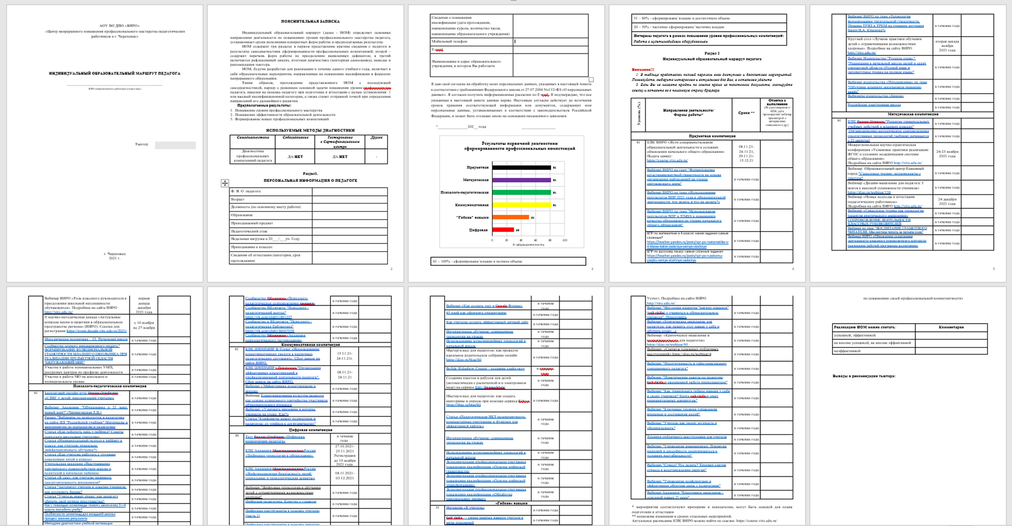
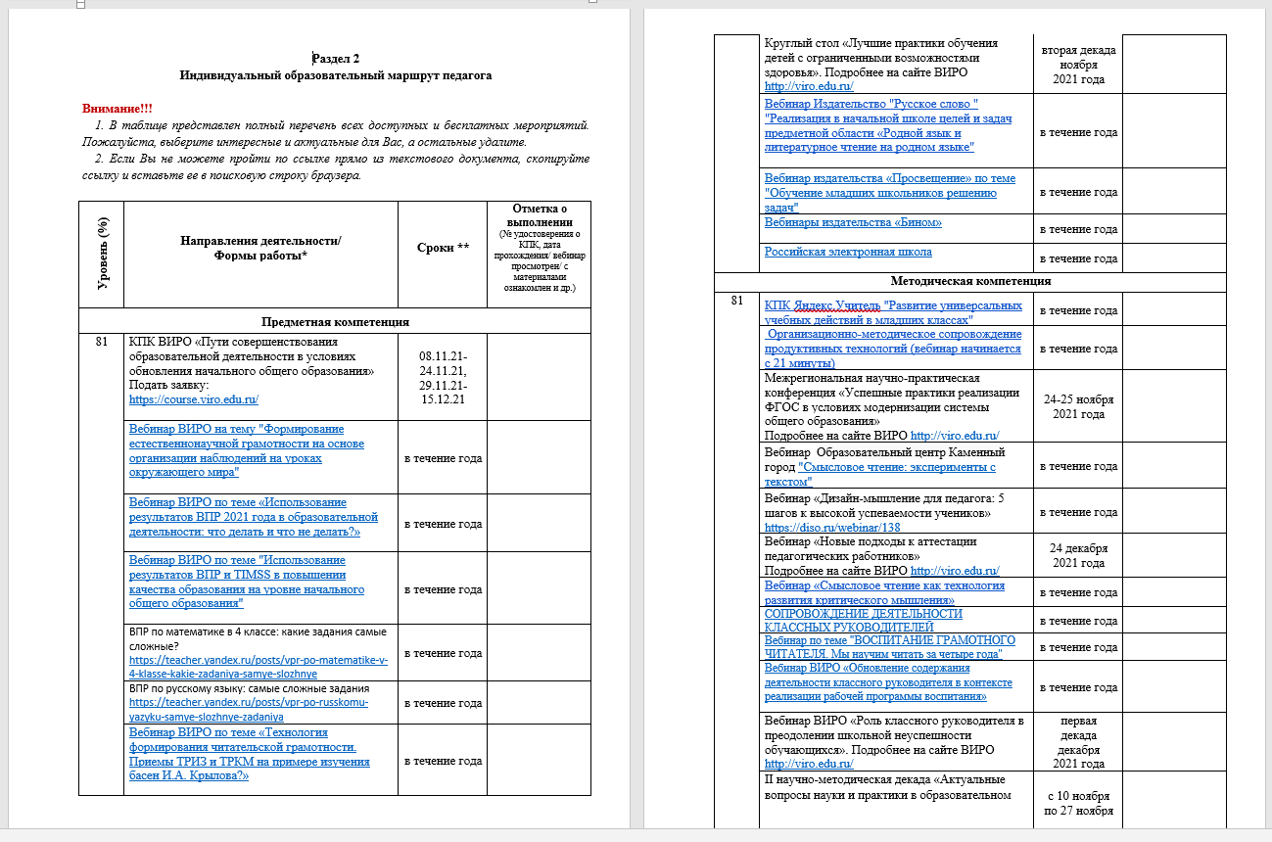
ИНДИВИДУАЛЬНЫЙ ОБРАЗОВАТЕЛЬНЫЙ МАРШРУТ

Slide 16
ИНДИВИДУАЛЬНЫЙ ОБРАЗОВАТЕЛЬНЫЙ МАРШРУТ
РЕСУРСНАЯ БАЗА ДЛЯ НАПОЛНЕНИЯ ИОМ

Slide 17
ИОМ: ЗАЧЕМ АДМИНИСТРАЦИИ?
систематизация работы по ликвидации профессиональных дефицитов педагогического коллектива
инструмент обратной связи о повышении профессионального мастерства педагогического коллектива

Slide 18
ОХВАТ УЧАСТНИКОВ
 | Охват участников | Из них:
 | Всего | Педагоги ОО | Из них в возрасте до 35 лет | Педагоги ДОУ | Из них в возрасте до 35 лет | Педагоги учреждений доп. образ. | Из них в возрасте до 35 лет | Педагоги СПО | Из них в возрасте до 35 лет
Разработка и сопровождение ИОМ | 4154 | 3259 | 769 | 894 | 165 | 1 | 1
из них в 2022 году | 1939 | 1503 | 397 | 436 | 102

Slide 19
Результаты опроса педагогов о ходе реализации ИОМ
39% учителей нуждаются в повышении уровня психолого-педагогических и цифровых компетенций;
37% респондентов считают, что владеют не в полном объеме, 12% - не владеют умением применять информационные технологии и цифровые образовательные ресурсы в учебном процессе;
36% - отметили необходимость развивать «гибкие навыки»;
26% - испытывают затруднения в овладении разнообразными формами, приемами, методами и средствами обучения, использовании в контрольно-оценочной деятельности разнообразных способов оценивания;
24% хотят восполнить предметные дефициты;
18% учителей нуждаются в помощи при выстраивании общения с детьми и их родителями (законными представителями), считают, что недостаточно сформировано умение сотрудничать с коллегами.

Slide 20
ИОМ - ВЕКТОР ПРОФЕССИОНАЛЬНОГО РОСТА

Slide 22
ПРОХОЖДЕНИЕ САМОДИАГНОСТИКИ

Slide 23
ПРОХОЖДЕНИЕ САМОДИАГНОСТИКИ

Slide 24
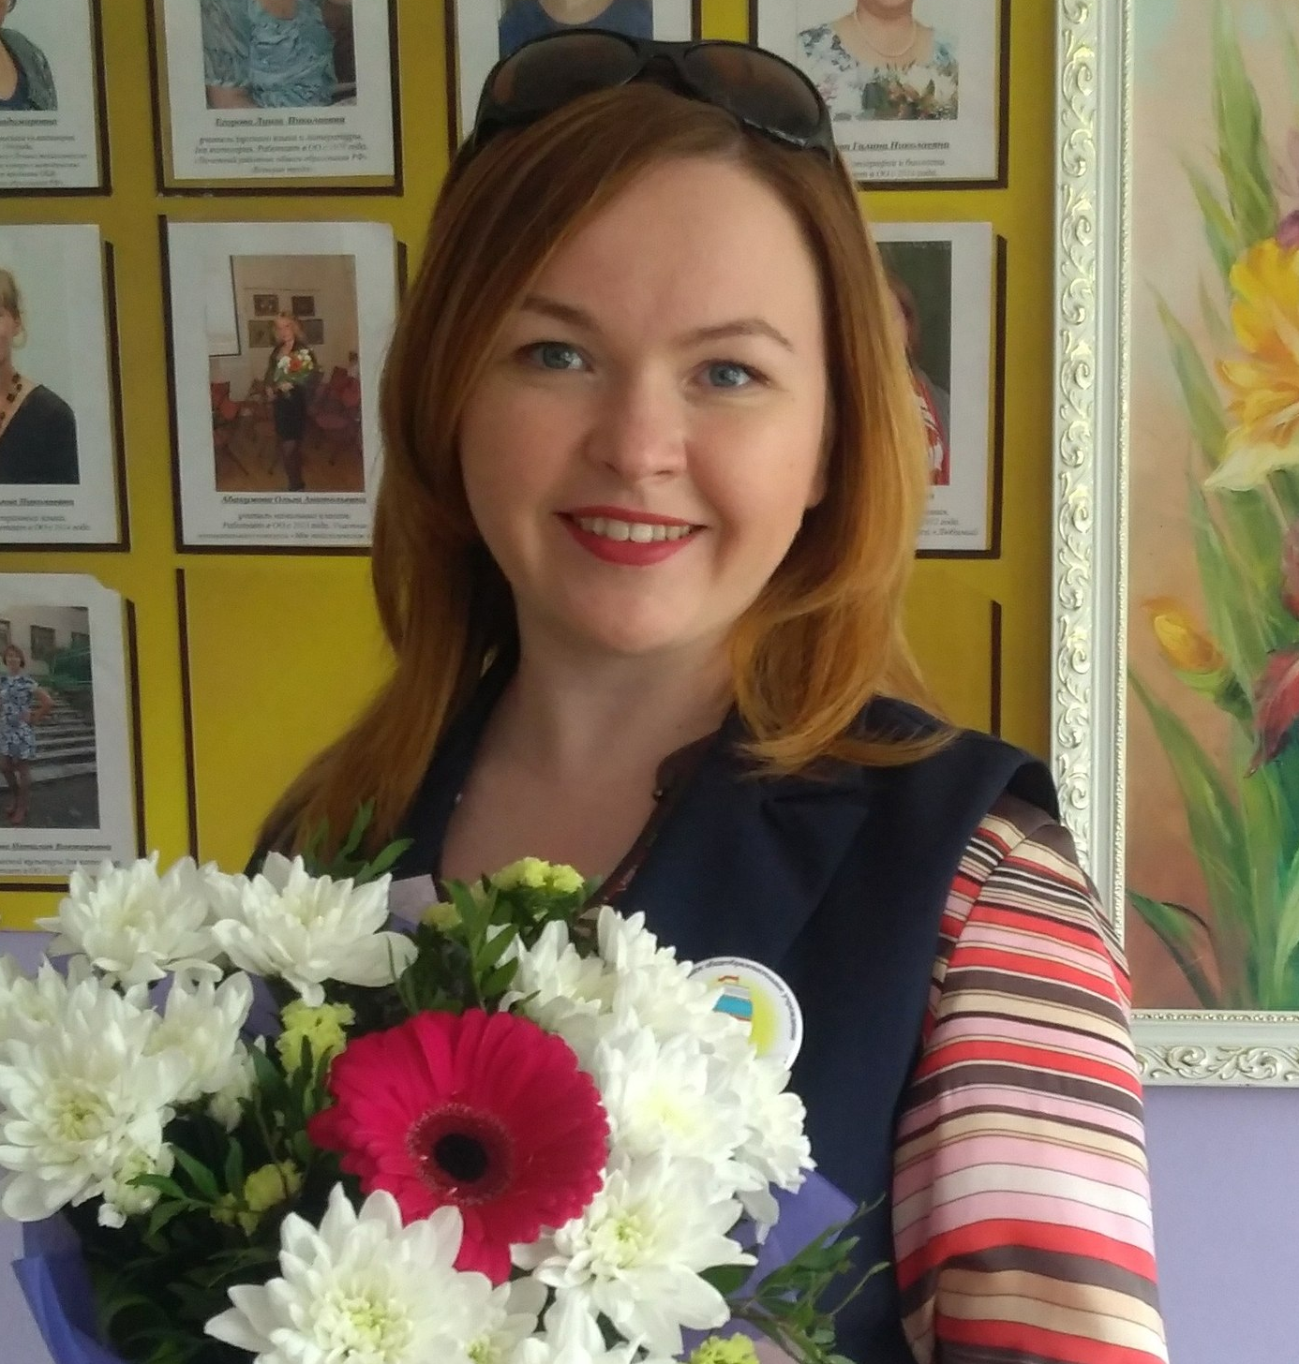
ПРИГЛАШАЕМ В ОФИЦИАЛЬНУЮ ГРУППУ ЦЕНТРА Г. ЧЕРЕПОВЦА
ВСТУПИТЬ В ГРУППУ в ВК: https://vk.com/cnppmcher
КОНТАКТЫ ТЬЮТОРОВ:
(8202) 51-18-27
Бирюкова Юлия Алексеевна
biryukova_yua@viro.edu.ru
Якушева Елена Андреевна
yakusheva_ea@viro.edu.ru

